Slide 1
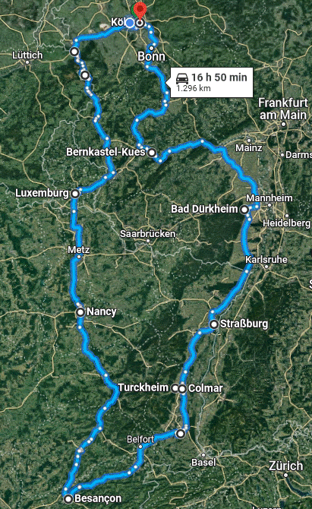
Rundreise Ostfrankreich
Im Westen Europas: Eifel, Vogesen und die Oberrheinische Tiefebene

Slide 2
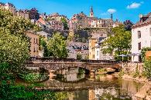
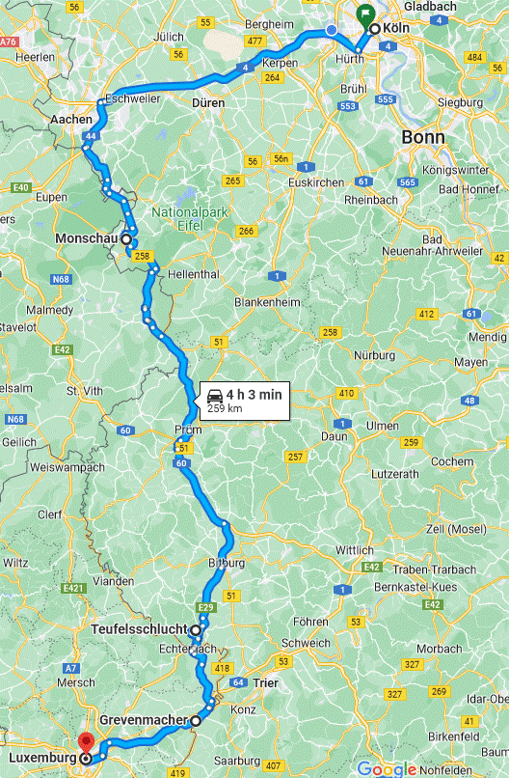
Zur Erkundung der Region Ostfrankreich fahren wir über die Region der Eifel nach Luxemburg, einem Nachbarstaat Frankreichs.
Tagesziele:
Senfmühle Monschau > Laufenstraße 118, 52156 Monschau
Naturparkzentrum Teufelsschlucht > Ferschweilerstraße 50, 54668 Ernzen
Schmetterlingsgarten Grevenmacher > 56 Rte de Trèves, 6793 Grevenmacher, Luxemburg
Luxemburg (UNESCO 699: Die Stadt wurde ab dem 16. Jahrhundert zu einer der stärksten Festungen Europas ausgebaut.)
294 km

Slide 3
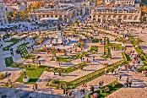
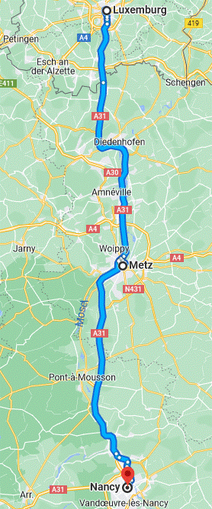
Von Luxemburg aus folgen Sie an diesem Tag der Mosel über die historische Stadt Metz, nach Nancy, der ehemaligen Hauptstadt Lothringens die durch seine sehenswerten Plätze besticht.
Tagesziele:
Luxemburg
Metz (In der Altstadt steht die gotische Kathedrale von Metz, die für ihre vielen, großteils von angesehenen Künstlern geschaffenen, Buntglasfenster bekannt ist. In der Nähe befindet sich das Städtische Museum Cour d'Or mit Ausstellungsstücken von der Römerzeit bis zur Renaissance. Im Centre Pompidou-Metz mit seiner geschwungenen Dachkonstruktion wird zeitgenössische Kunst ausgestellt.)
Nancy (UNESCO 229: Plätze Stanislas, de la Carrière und d’Alliance)
Die Plätze Stanislas, de la Carrière, d’Alliance in Nancy stellen in ihrer Gestaltung eine einzigartige künstlerische Leistung dar. Sie sind ein typisches Beispiel für eine moderne Hauptstadt und veranschaulichen eine wichtige Etappe in der Geschichte.
123 km

Slide 4
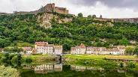
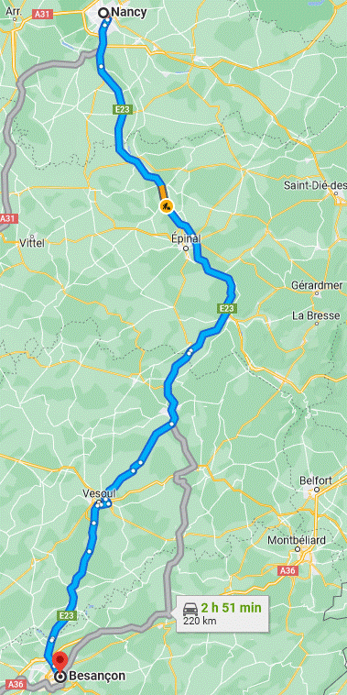
Vom Herzen Lothringens aus geht es weiter Richtung Süden nach Besançon der grünsten Stadt Frankreichs.
Tagesziele:
Nancy
Besançon (UNESCO 1283: Festungsanlagen von Vauban)
Die Zitadelle von Besançon wurde nach Plänen von Vauban zwischen 1678 und 1771 verwirklicht. Mit 250.000 Besuchern jährlich ist sie der meistbesuchte Ort der Franche-Comté. Sie erstreckt sich über 11 Hektar auf dem Gipfel des Mont Saint-Étienne auf einer Höhe von 330–370 m über dem Meeresspiegel und dominiert die auf 240–250 m liegende Mäanderschlaufe des Doubs. Sie beherbergt heute das Museum der Resistance und der Deportation, ein Museum über das Leben in der Franche-Comté, das regionale Archäologiebüro und einen Zoo. Sie ist das Wahrzeichen Besançons.[77] Das Fort Griffon, das den Namen seines Erbauers, des italienischen Architekten Jean Griffoni, der 1595 mit den Bauarbeiten betraut wurde, erhielt, dient als zweite Zitadelle. Sie wurde durch Vauban von Grund auf umgebaut und von der Armee 1947 verkauft. Es hat seitdem eine Schule und das IUFM beherbergt.
205 km

Slide 5
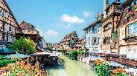
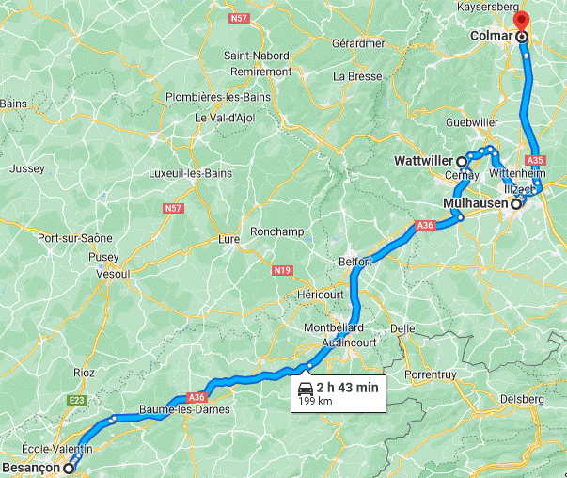
Sie erreichen über die Region des ehemaligen Burgund den Elsass, eins der umstrittensten Weingebiete der Welt die durch eine wechselhafte Geschichte und Spuren vielerlei Kulturen sowie ihrer Gastronomie sich kennzeichnet.
Tagesziele:
Besançon
Wattwiller (François Schneider Foundations (Kunstmuseum zum Thema Wasser))
Mülhausen (Im Museum Cité de l’Automobile werden Oldtimer ausgestellt, deren ältester aus dem Jahr 1878 stammt, darunter klassische Rennwagen von Mercedes und Bugatti. Im Museum Cité du Train sind Lokomotiven und Eisenbahnwaggons zu sehen. Die neugotische, im 19. Jahrhundert errichtete Kirche Temple Saint-Étienne (Stephanskirche) besitzt Bleiglasfenster aus dem 14. Jahrhundert. Der Zoo von Mulhouse ist Heimat von Eisbären, Lemuren und Tigern.)
Colmar (Das Altstadtbild ist von Kopfsteinpflasterstraßen und Fachwerkhäusern aus dem Mittelalter und der Renaissance geprägt. Am zentralen Place de la Cathédrale steht das gotische Martinsmünster aus dem 13. Jahrhundert. Die Stadt liegt an der Elsässer Weinstraße, die für Riesling und Gewürztraminer aus der Region bekannt ist.)
199 km

Slide 6
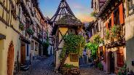
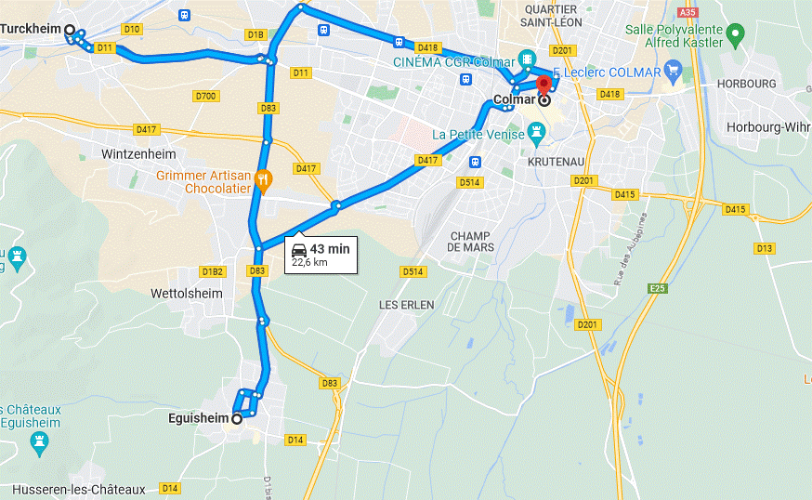
Heute besuchen Sie die Umgebung Colmars und folgen dem mittelalterlichen Spuren und der Herstellung der elsässischen Weine und Schokolade die hier in Museum verdeutlicht wird.
Tagesziele:
Colmar
Eguisheim (Das Dorf ist als eines der Schönsten Städte Frankreichs klassifiziert. Sie ist stadttypologisch bekannt als „Zwiebelstadt“, da sich außer der west-östlich verlaufenden Grand Rue alle Gassen ringförmig um die achteckige Burganlage im Zentrum legen.)
Turckheim (Vermutlich Antike Siedlung mit Mittelalterlicher Architektur und Flair)
Niedermorschwihr (Mittelalterliche Siedlung mit passenden Flair)
Colmar
24,6 km

Slide 7
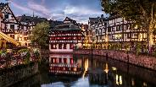
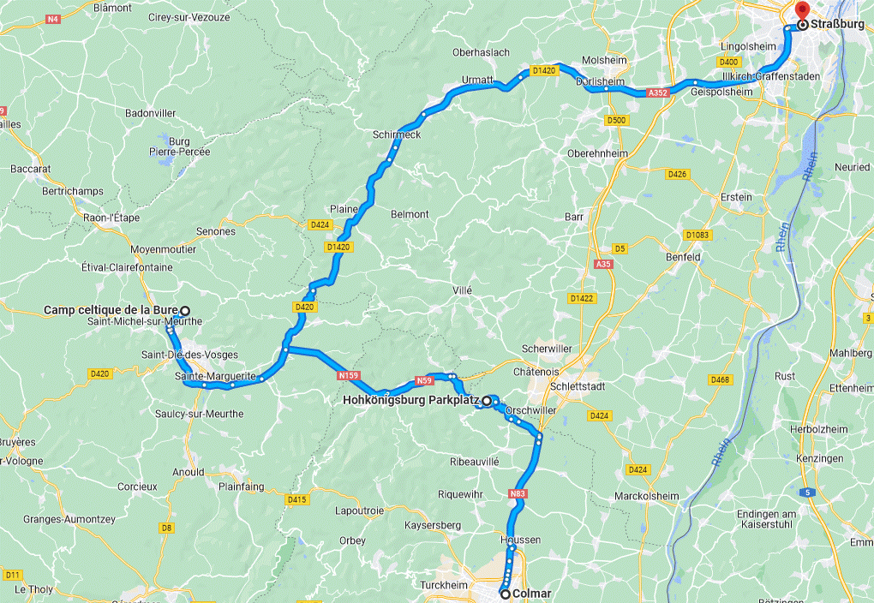
Sie erreichen nach weiteren Wirren die Hauptstadt der Region Elsass und damit den offiziellen Sitz des Europäischen Parlaments.
Tagesziele:
Colmar
Hohkönigsburg
Die Hohkönigsburg ist eine zu Beginn des 20. Jahrhunderts rekonstruierte Burg. Sie ist mit jährlich etwa 500.000 Besuchern die meistbesuchte Burg der Region und einer der am häufigsten frequentierten Touristenorte ganz Frankreichs.
Camp celtique de la Bure (Das keltische Lager von La Bure ist eine von vielen befestigten Höhenanlagen, die an das Haute-Meurthe-Tal im Grand-Est von Frankreich grenzen. Die heute bewaldete Hochebene teilt sich die Gemeinde Saint-Dié-des-Vosges und die Gemeinde Hurbache am westlichen Ende des Ormont-Massivs. Diese Stätte, die für 23 Jahre archäologische Untersuchungen von 1964 bis 1986 bekannt ist, wurde seitdem 6. August 1982 als historisches Denkmal eingestuft. Sie wird ebenfalls von Julius Cäsar in seinen Schriften genannt.)
Strassburg (UNESCO 495: Straßburg: von der Grande-Île zur Neustadt, eine europäische Stadtszenerie)
Die Grande Île („Große Insel“) wird durch den Fluss Ill gebildet, der sich hier verzweigt. Auf der von beiden Illarmen umflossenen Insel liegt die historische Altstadt von Straßburg.
170 km

Slide 8
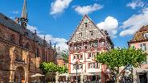
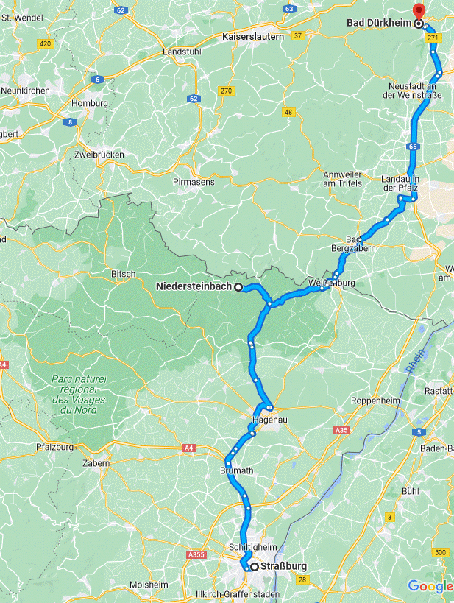
An diesem Tag gelangen wir zur Deutschen Weinstraße die ähnlich wie der Elsass durch den Wein aber auch sehr stark durch dein keltisches und römisches Erbe geprägt ist.
Tagesziele:
Strassburg
Niedersteinbach (Keltische Opferschale)
Bad Dürkheim (Zwischen 1200 und 500 vor Christus war das Gebiet um den Ostausgang des Isenachtales von Kelten besiedelt. Auf sie geht eine keltische Höhensiedlung bei der späteren Benediktinerabtei Limburg und eine zweite Höhensiedlung auf der nördlichen Seite der Isenach, die Heidenmauer, zurück; 1864 wurde beim Bau der Rhein-Haardtbahn auf dem Heidenfeld ein Fürstinnengrab und am Ebersberg ein Grabhügelfeld mit 60 reich ausgestatteten Gräbern entdeckt. Mit weiteren fünf möglichen Fürstengräbern zeigen diese Bauwerke die Bedeutung der Gegend schon zu damaliger Zeit. Ausgrabungen sollen weitere Erkenntnisse zu diesem keltischen Zentrum erbringen. Bereits die Römer hinterließen zahlreiche Belege für ihre Aktivitäten, beispielsweise das große römische Weingut Weilberg in Bad Dürkheim-Ungstein mit Friedhof und Herrenhaus, samt Belegen für damals schon angebaute Vorläufer der Riesling-, Traminer- und Burgunder-Reben. Wenige Kilometer weiter südlich in Wachenheim wurde ebenfalls eine Villa rustica gefunden. Bedeutsam war ebenso der römische Steinbruch Kriemhildenstuhl.
162 km

Slide 9
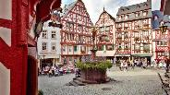
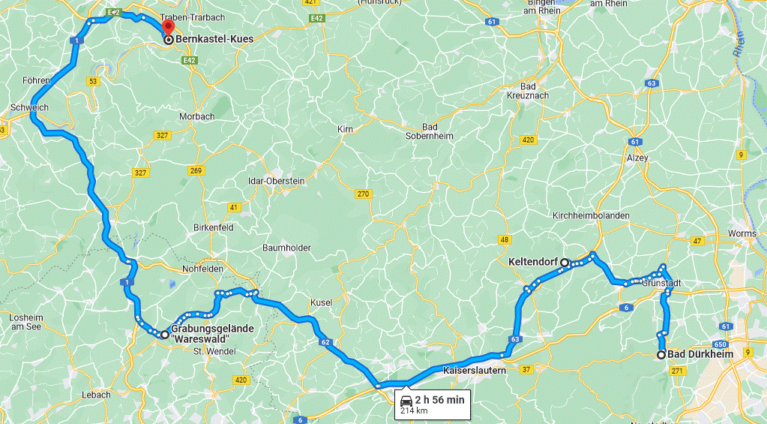
Unsere Rundreise führt weiter durch das bereits entdeckte Rheinland-Pfalz in Richtung der Mosel mit ihren weiteren gallo-römischen Weingebieten in Hanglage.
Tagesziele:
Bad Dürkheim
Keltendorf in Steinbruch am Donnersberg
Grabungsgelände "Wareswald“
Bernkastel-Kues (Besonders sehenswert ist der mittelalterliche Marktplatz in Bernkastel mit seinen Jahrhunderte alten Fachwerkhäusern, dem Renaissance-Rathaus von 1608, dem St.-Michaels-Brunnen von 1606, dem Heinz'schen Haus und dem schmalen „Spitzhäuschen“ von 1416.)
259 km

Slide 10
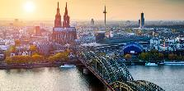
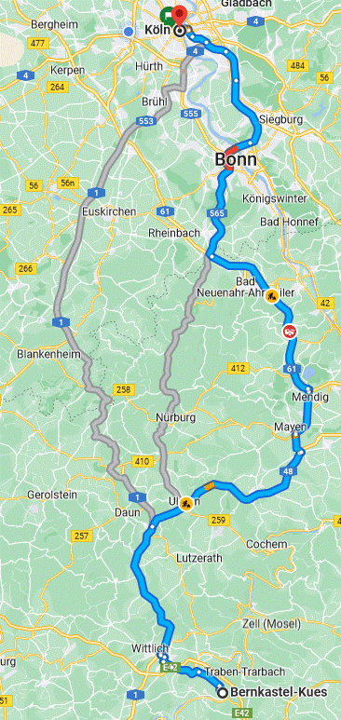
Abgeschlossen wird die Rundreise am Startpunkt im Rheinland das auch mit Hinterlassenschaften der gallorömischen Geschichte geprägt ist.
Tagesziele:
Bernkastel-Kues (Sehenswert ist in Bernkastel der mittelalterliche Marktplatz mit seinen Giebelfachwerkhäusern aus dem 17. Jahrhundert, unter denen das aus dem Jahre 1416 stammende schmale Spitzhäuschen besonders hervorsticht. Um den St. Michaelsbrunnen von 1606 gruppieren sich eine Reihe gut erhaltener Bauten und auch das Renaissance-Rathaus von 1608. An der Mosel liegt die katholische Pfarrkirche St. Michael und St. Sebastian, deren imposanter Glockenturm ursprünglich als Wehrturm diente. Über dem Stadtteil Bernkastel liegt die Burgruine Landshut, eine ehemalige Sommerresidenz der Trierer Erzbischöfe, die 1692 durch ein Feuer zerstört wurde. Heute dient sie als beliebter Aussichtspunkt über das Moseltal. Sehenswert ist außerdem das einzige noch verbliebene Stadttor Graacher Tor.)
Köln
175 km

